Slide 1
Тема: Магия числа 7
Выполнил : ученик 3 б класса
МАОУ «СОШ №18
Пудофеев Даниил
Руководитель:Захарова Г.Г.

Slide 2
Актуальность темы:
В незапамятные времена, научившись считать, люди познали меру количества – число. Вглядываясь в сочетания чисел, они с изумлением увидели, что числа имеют какую-то самостоятельную жизнь, удивительную и полную тайны; Очень много интересного связано с числом «7» и мне захотелось поподробнее разобраться, что же это за таинственное число, и где ещё мы с ним сталкиваемся.

Slide 3
Предмет исследования: число 7 является магическим, оказывает влияние на человека.
Цель исследования: показать всю прелесть, магию, красоту числа 7. Ведь оно скрывает больше тайн и загадок, чем, кажется на первый взгляд.
Задачи:
Разобраться, в чём заключается таинственность числа 7.
Выяснить, где ещё мы сталкиваемся с этим числом в повседневной жизни.
Заинтересовать учащихся класса математикой и вовлечь их в исследование.

Slide 4
Пословицы и крылатые выражения
«Семь раз отмерь, один раз отрежь»; «Чеснок семь недугов изводит»; «После хлеба-соли – семь часов отдыха», «Семеро с ложкой – один с плошкой»; «Семеро одного не ждут»; «У семи нянек дитя без глазу»; «Лиса семерых волков проведёт»; «Семь бед один ответ»; «Семь вёрст до небес и всё лесом»; «Семь вёрст не крюк» и др.

Slide 6
7 смертных грехов и противоположные им 7 добродетелей;
7 возрастных периодов;
7 буквенных знаков Древнего Рима;

Slide 8
Анкетирование учащихся и диагностика
Считаете ли вы какое – либо из натуральных чисел необычным, отличающимся от других?
Какое из чисел считаете необычным?
Кто верит, что 7 – особое число, обладающее магической силой?
Знаете ли вы какие – либо интересные факты, связанные с числом 7?
Хотели бы вы самостоятельно провести подобное исследование?

Slide 9
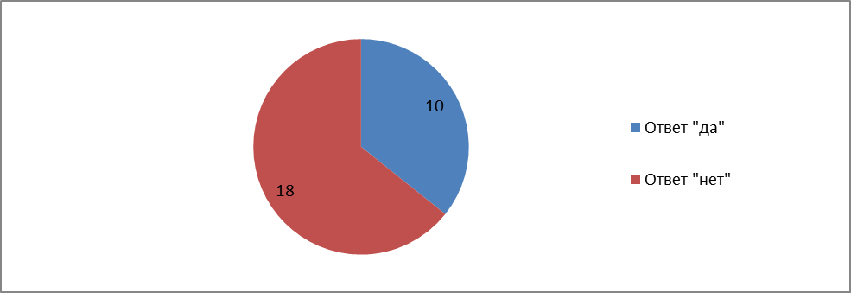
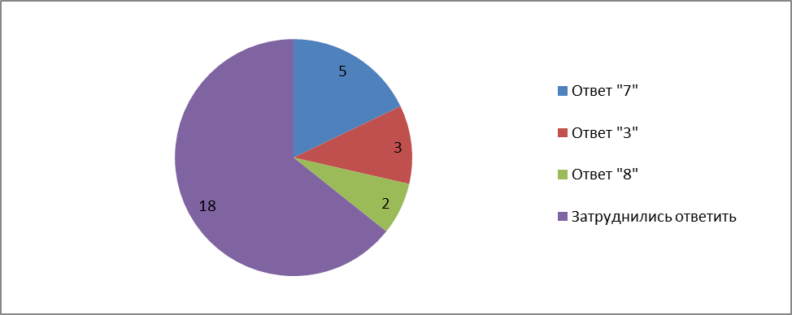
1 вопрос: Считаете ли вы какое – либо из натуральных чисел необычным, отличающимся от других?
2 вопрос: Какое из чисел считаете необычным?

Slide 10
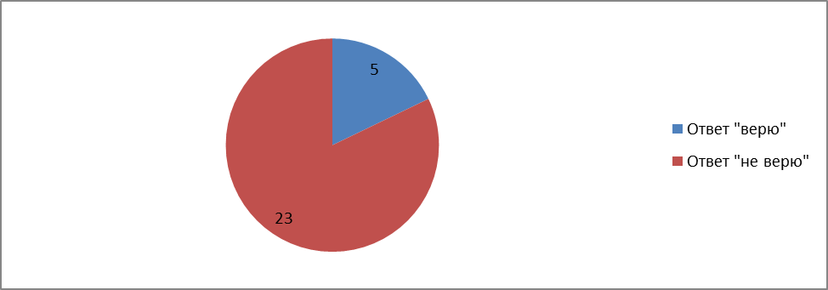
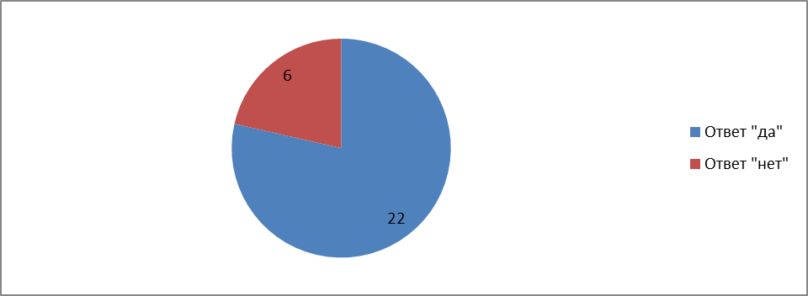
Кто верит, что 7 – особое число, обладающее магической силой?
Знаете ли вы какие – либо интересные факты, связанные с числом 7?

Slide 11
5 вопрос: Хотели бы вы самостоятельно провести исследование?

Slide 12
Основные выводы:
Итак, получается, число семь преследует нас практически везде. За многие века, у людей выработалась постоянная величина, объем памяти, которые были сконцентрированы именно на семи.
Человек мог думать одновременно только о семи вещах и не более. Но это, конечно, только философия.
Семерку рассматривали во многих науках, и пришли к более менее приближенному к правде варианту — все связано с фундаментальной математикой с микромиром. На числе семь сфокусировано все внимание и весь смысл.
Число семь — магическое и священное.

Slide 13
Спасибо
за внимание!

